Slide 1
TEORI GRAPH: directed graph
PERTEMUAN V
Directed Graph | Connection on Directed Graph |
Matrices for Directed Graph | Applications
IF184604 | SEMESTER 6 | 3 SKS
DEPARTEMEN TEKNIK INFORMATIKA ITS | VH | 2020 - 2024

Slide 2
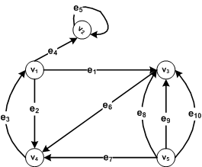
Directed graph
Directed Graph atau Digraph atau Oriented Graph G adalah sebuah graph yg memiliki komponen {V(G), A(G), ψ_{G}}, dimana V(G) adalah himpunan berhingga vertex, A(G) adalah himpunan berhingga arc atau garis berarah, & ψ_{G} adalah fungsi insiden yg memetakan vertex asal (origin) & vertex tujuan (terminus).

Slide 3
Directed graph
Disebut incident-out jk ada sebuah arc yg keluar dr sebuah vertex.
Jumlah arc yg ber-incident-out disebut out-degree / out-valence / outward demidegree, & ditulis d⁺(v_{i})
Disebut incident-in jk ada sebuah arc yg masuk ke sebuah vertex.
Jumlah arc yg ber-incident-in disebut in-degree / in-valence / inward demidegree, & ditulis d⁻(v_{i})

Slide 4
Directed graph
d⁺(v₁) = 3 d⁻(v₁) = 1
d⁺(v₂) = 1 d⁻(v₂) = 2
d⁺(v₃) = 1 d⁻(v₃) = 4
d⁺(v₄) = 1 d⁻(v₄) = 3
d⁺(v₅) = 4 d⁻(v₅) = 0
Pd sebarang digraph, jumlah total in-degree = out-degree, atau
∑ d⁺(v_{i}) = ∑ d⁻(v_{i}).

Slide 5
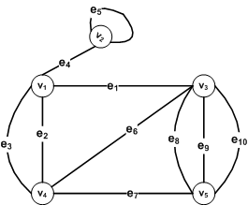
Directed graph
Sebuah graph H yg dibentuk dg menghilangkan semua arah panah pd graph G disebut underlying graph G.
Sepasang vertex dikatakan diconnected jk masing² vertex tsb saling reachable (dengan mengikuti arah panah yang ada). v₁ & v₄ diconnected. v₁ & v₅ are not.

Slide 6
Directed graph
Simple Digraph adalah digraph yg tidak memiliki self-loop & parallel arc.
Asymmetric Digraph adalah digraph dimana tidak ada pasangan vertex yg terhubung oleh > 1 arc.
Symmetric Digraph adalah digraph dimana untuk setiap arc (a,b) akan terdapat arc (b,a).
Sebuah complete asymmetric digraph (atau disebut pula tournament) dg v vertex akan memiliki v(v-1)/2 edge.
Sedangkan complete symmetric digraph akan memiliki v(v-1) arc.
Sebuah digraph G dikatakan balanced jk utk setiap vertex v_{i}, d⁺(v_{i}) = d⁻(v_{i}). Sebuah balanced digraph disebut pseudosymmetric digraph atau isograph. Dan disebut regular digraph jk nilai derajatnya sama utk semua vertex pd graph G.

Slide 7
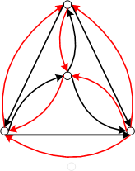
Directed graph
Teorema 7-1. Sebuah digraph G disebut Euler Digraph jk &
hanya jk G bersifat connected & balanced.
complete symmetric digraph dg 4 vertex

Slide 8
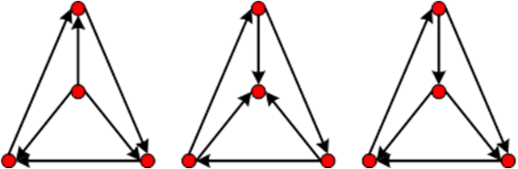
Directed graph
Sebuah complete digraph atau complete graph yg memiliki orientasi disebut preference graph atau tournament (atau dlm dunia game disebut round-robin tournament).
Tournament dg 4 vertex
Teorema 7-1. Teorema Redei:
Setiap tournament pasti memiliki directed
Hamiltonian path.

Slide 9
Connection on Directed graph
Pengertian directed walk, directed path & directed cycle pd digraph mengacu kepada pengertian istilah walk, path & cycle pd graph biasa, dg memperhatikan arah panah pd arc yg dilalui.
Jk walk, path & cycle dibuat pd sebuah digraph tanpa mengindahkan arah panah, maka disebut semi-walk, -path, & -cycle.
Sebuah digraph disebut connected jk terdapat setidaknya 1 path utk setiap pasang vertex sebarang. Dan disebut strongly connected jk terdapat sebuah directed path utk setiap pasang vertex sebarang (atau jk tidak disebut weakly connected).

Slide 10
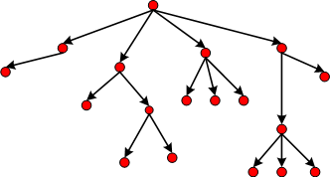
Connection on Directed graph
Sebuah tree pd digraph G dikatakan arborescence jk tree tsb memiliki properti spt berikut:
Tree tsb tidak mengandung cycle (baik directed maupun semi)
Pd tree tsb hanya terdapat 1 vertex dg in-degree 0
Setiap leaf pd tree tsb dapat terkunjungi dr root dg mengikuti arah panah yg ada

Slide 11
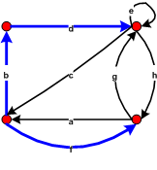
Connection on Directed graph
Spanning tree pd digraph mengikuti konsepsi spanning tree pd undirected graph.
Dikatakan spanning arborescence jk spanning tree dapat dibuat pd sebuah digraph dg mengambil sebuah vertex sbg root & mengikuti arah² panah yg ada utk mengunjungi semua vertex lainnya.

Slide 12
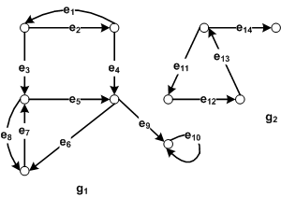
Connection on Directed graph
Dalam digraph juga dikenal istilah komponen.
Dalam setiap komponen dimungkinkan terdapat fragments, yaitu subgraph yg memiliki sifat maximal strongly connected.
Graph di samping memiliki 2 komponen: g₁ & g₂.
g₁ memiliki 4 fragment: {e₁,e₂}, {e₅,e₆,e₇}, {e₁₀},
{e₇,e₈}
g₂ memiliki 1 fragment: {e₁₁,e₁₂,e₁₃},

Slide 13
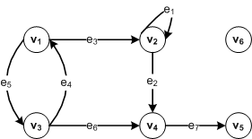
Matrices for directed graph
Incident Matrix pada sebuah digraph G akan memiliki entry I_{ij}, yaitu jumlah insiden antara vertex v_{i} dengan edge e_{j} , dimana:
I_{ij} = 1 jk arc j ber-incident-out dg vertex i
= -1 jk arc j ber-incident-in dg vertex i
= 0 jk arc j tdk berinsiden dg vertex i
e₁ e₂ e₃ e₄ e₅ e₆ e₇
v₁ 0 0 1 -1 1 0 0
v₂ 0 1 -1 0 0 0 0
I_{G} = v₃ 0 0 0 1 -1 1 0
v₄ 0 -1 0 0 0 -1 1
v₅ 0 0 0 0 0 0 -1
v₆ 0 0 0 0 0 0 0

Slide 14
Matrices for directed graph
Cycle Matrix pada sebuah digraph G akan memiliki entry C_{ij}, yang menyatakan apakah edge e_{i} ada di dalam cycle/circuit c_{j}. Dimana:
C_{ij} = 1 jk arc j ada dlm cycle i dg arah/orientasi yg sama
= -1 jk arc j ada dlm cycle i dg arah/orientasi yg berbeda
= 0 jk arc j tdk ada dlm cycle i
e₁ e₂ e₃ e₄ e₅ e₆ e₇
c₁ 1 0 0 0 0 0 0
c₂ 0 1 1 1 0 -1 0
C_{G} = c₃ 0 1 1 0 -1 -1 0
c₄ 0 0 0 -1 -1 0 0
Cycle/circuit pd graph di atas adalah:
c₁ = [e₁]
c₂ = [e₃, e₂, e₆, e₄]
c₃ = [e₃, e₂, e₆, e₅]
c₄ = [e₄, e₅]

Slide 15
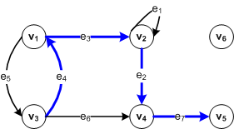
Matrices for directed graph
Fundamental Cycle Matrix F_{G} adalah sebuah matriks yg berhubungan dg terbentuknya spanning tree pada sebuah digraph G & memiliki bentuk:
F_{G} = [ I_{μ} | F_{r} ]
Dimana adalah I_{μ} submatriks identitas yg berasosiasi dg chord graph G. Dan F_{r} adalah submatriks yg berasosiasi dg branch graph G.
e₁ e₅ e₆ e₂ e₃ e₄ e₇
1 0 0 0 0 0 0
C_{G} = 0 1 0 0 0 1 0
0 0 1 1 1 1 0

Slide 16
Matrices for directed graph
Adjacent Matrix pada sebuah digraph G akan memiliki entry A_{ij}, yaitu jumlah directed edge yang menghubungkan vertex v_{i} dan v_{j}.
Pd beberapa referensi adjacent matrix memiliki nama berbeda: transition matrix, relation matrix, connection matrix, precedence matrix, atau predecessor matrix.
v₁ v₂ v₃ v₄ v₅ v₆
v₁ 0 1 1 0 0 0
v₂ 0 1 0 1 0 0
A_{G} = v₃ 1 0 0 1 0 0
v₄ 0 0 0 0 1 0
v₅ 0 0 0 0 0 0
v₆ 0 0 0 0 0 0

Slide 17
Matrices for directed graph
Kirchhoff Matrix pada sebuah digraph G akan memiliki entry K_{ij} yg bernilai:
K_{ii} = d⁻(v_{i}) - A_{ij} jumlah in-degree pd vertex ke-i + nilai
negatif entri ke-(i,i) dr adjacent matrix
digraph G.
K_{ij} = - A_{ij} nilai negatif entri ke-(i,j) dr adjacent
matrix digraph G.
v₁ v₂ v₃ v₄ v₅ v₆
v₁ 1 -1 -1 0 0 0
v₂ 0 1 0 -1 0 0
K_{G} = v₃ -1 0 1 -1 0 0
v₄ 0 0 0 2 -1 0
v₅ 0 0 0 0 1 0
v₆ 0 0 0 0 0 0
total in-degree + (-A_{2,2})

Slide 18
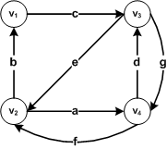
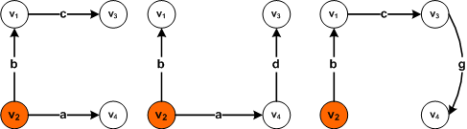
Matrices for directed graph
Jumlah entri pd setiap kolom matriks K adalah 0. Sehingga kesemua baris pd matriks tsb bersifat linearly dependent, dan Determinan K = 0.
Teorema 7-1. Jk K(G) adalah Kirchhoff Matrix dr sebuah digraph
G, maka nilai kofaktor (i,i) = jumlah spanning arborescence
dg root pd v_{i}.
v₁ v₂ v₃ v₄
v₁ 1 0 -1 0
v₂ -1 2 0 -1
K_{G} = v₃ 0 -1 2 -1
v₄ 0 -1 -1 2

Slide 19
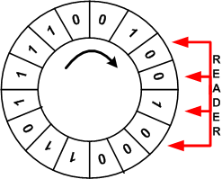
APPLICATIONS - Teleprinter’s Problem
Posisi sebuah rotating drum semestinya dpt dikenali dr signal biner yg dihasilkan melalui pembacaan reader. Gambar di atas adalah contoh desain rotating drum yg tidak efisien krn pembacaan per 4-digit biner akan dpt menghasilkan susunan string yg sama.
Buatlah desain rotating drum yg lebih efisien jk digunakan sebuah piringan yg memiliki 2^{r} permukaan baca dg r reader. Asumsikan r = 4.

Slide 20
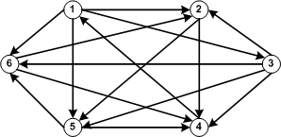
APPLICATIONS - Ranking on Tournaments
Sebuah turnamen bola volley di Jurusan Teknik Informatika ITS mempertandingkan 6 tim, dimana setiap tim akan bertanding dg semua tim lainnya. Jika hasil pertandingan antara masing² tim diberikan dalam bentuk digraph di bawah, maka selanjutnya bagaimana cara anda menyusun ranking peserta?
Graph di samping menunjukkan bahwa tim-1 mengalahkan tim-2. tim-2 dikalahkan tim tim-3. tim-3 mengalahkan tim-4. dst.

Slide 21
APPLICATIONS - Jobs Sequencing Problem
Terdapat 6 buah pekerjaan (J₁, J₂, J₃, J₄, J₅, J₆) yg harus diselesaikan oleh sebuah mesin.
Karakteristik yg digunakan adalah mesin tsb memerlukan waktu (adjustment time) untuk penyesuaian dg bentuk pekerjaan yg akan dikerjakan selanjutnya. Misalkan setelah mengerjakan J_{i}, maka mesin tsb memerlukan waktu selama t_{ij}, sebelum mesin tsb mengerjakan pekerjaan J_{j}. Carilah urutan pekerjaan yg dapat meminimalkan total adjustment time.
Masalahnya adalah sampai saat ini belum tersedia metode untuk menyelesaikan permasalahan di atas secara optimal. Namun anda dapat menggunakan Teorema Redei sebagai guidance.
Sebagai contoh, adjustment time untuk setiap pasang pekerjaan in-between adalah sbb:
 | J₁ | J₂ | J₃ | J₄ | J₅ | J₆
J₁ | 0 | 5 | 3 | 4 | 2 | 1
J₂ | 1 | 0 | 1 | 2 | 3 | 2
J₃ | 2 | 5 | 0 | 1 | 2 | 3
J₄ | 1 | 4 | 4 | 0 | 1 | 2
J₅ | 1 | 3 | 4 | 5 | 0 | 5
J₆ | 4 | 4 | 2 | 3 | 1 | 0

Slide 22
Tugas mingguan
Selesaikan permasalahan Teleprinter’s problem
Selesaikan permasalahan Ranking on Tournaments
Selesaikan permasalahan Job Sequencing Problem

